Slide 1
项目一 肉鸡品种

Slide 2
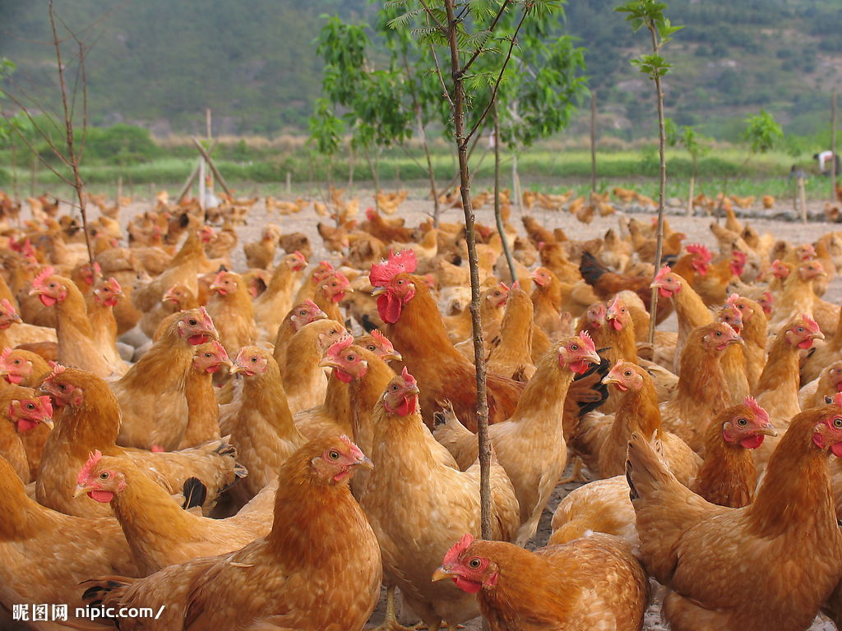
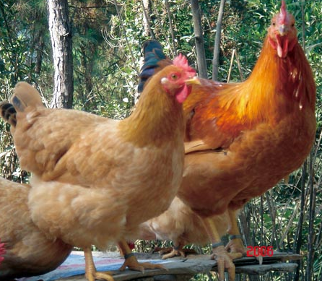
看图识鸡

Slide 3
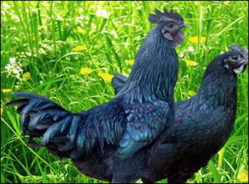
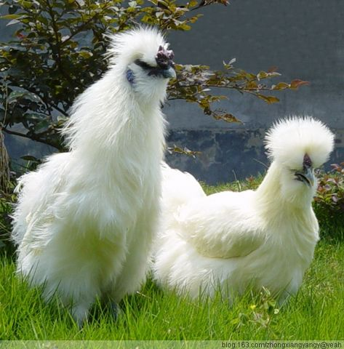

Slide 4
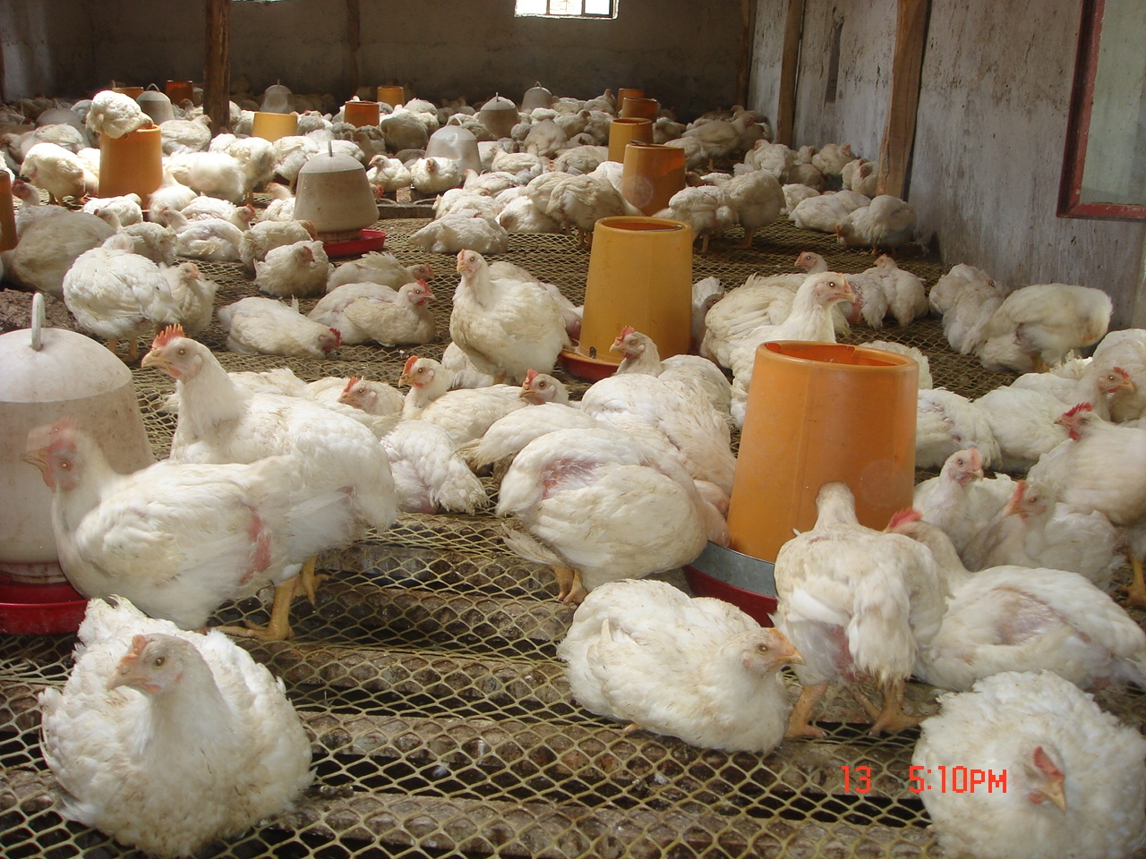
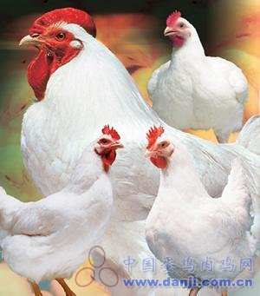

Slide 5
一、我国肉鸡生产分类
快大型肉鸡
肉鸡分类
优质肉鸡
（一）快大型肉鸡
主要指现代快大型白羽肉鸡。
这类鸡的主要特点是生长速度快，饲料转换效率高，正常情况下，42天体重可达2.5kg以上，
这类肉鸡在西方和中东较受消费者喜爱。因为较容易加工烹调，是主要的快餐食品之一。

Slide 6
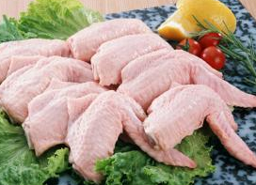
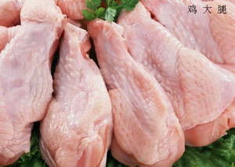
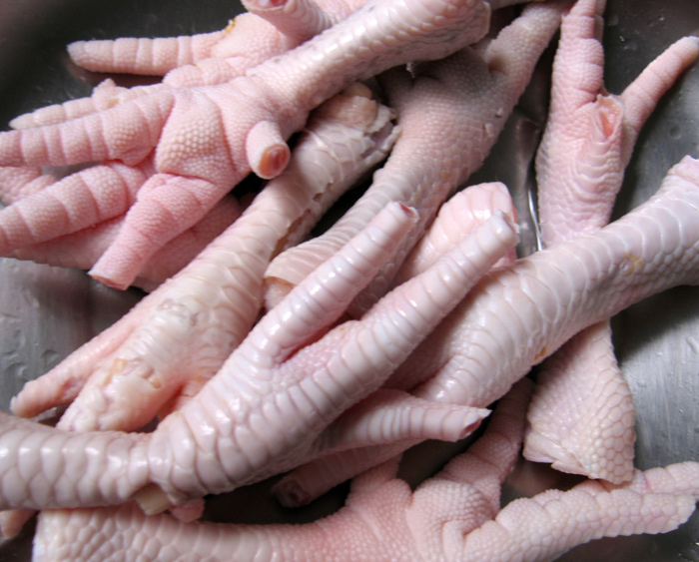
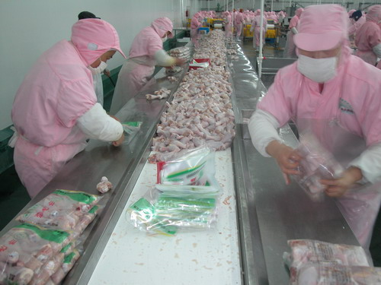
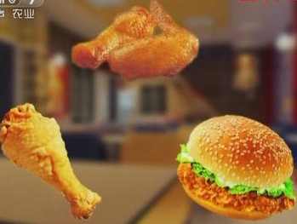
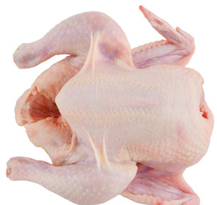
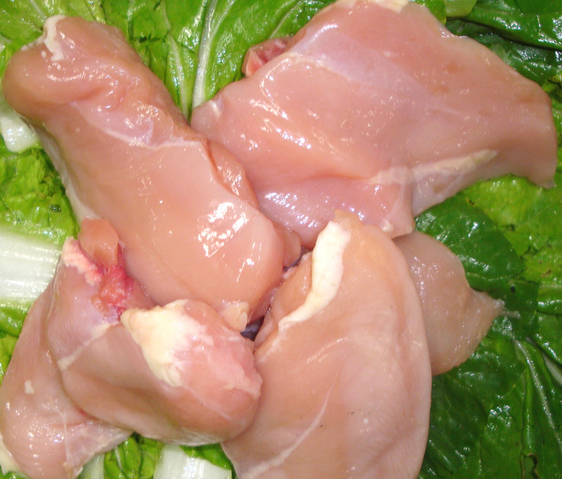

Slide 7
一、我国肉鸡生产分类
（二）优质肉鸡
源于地方品种的杂交和改良。
优质型肉鸡与快大型肉鸡的主要区别是生长速度慢，饲料转化效率低，但适应性强，容易饲养，鸡肉风味品质好，因此受到中国(尤其是南方地区)和东南亚地区消费者的广泛欢迎。
如三黄鸡、麻羽黑鸡、乌骨鸡等。
优质肉鸡是我国肉鸡生产的一大特色，是未来肉鸡生产的重点。

Slide 8
（一）快大型肉鸡
1.艾维茵肉鸡：
是美国艾维茵国际家禽公司育成的优秀四系配套肉鸡。我国1986年将其引进，该鸡种在国内肉鸡市场上占有40％以上的比例，为我国肉鸡生产的发展作出很大的贡献。肉仔鸡生长速度快，饲料转化率高，适应性也强。

Slide 9
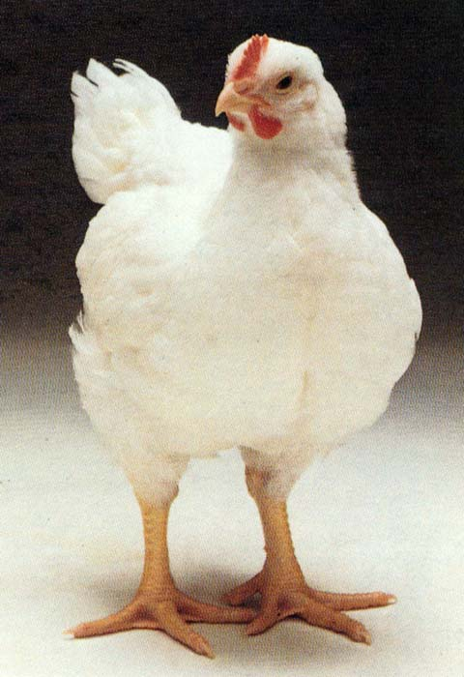
艾维茵肉鸡

Slide 10
2.爱拔益加肉鸡（Arbor Acres）：简称“AA”鸡
是美国爱拔益加公司培育的四系配套肉鸡。我国1980年首次引入祖代种鸡，距今已经多年，饲养量较大，效果也较好。其父母代种鸡产量高，并可利用快慢羽自别雌雄，商品仔鸡生长快，适应性强。

Slide 11
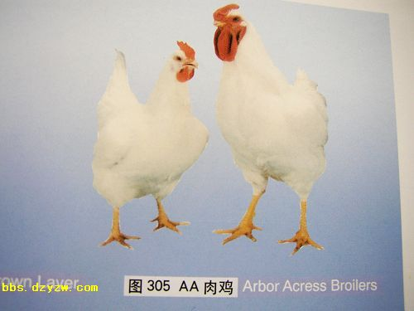
爱拔益加肉鸡

Slide 12
3.罗斯肉鸡
由英国罗斯公司育成。1983年上海松江县种禽场引入祖代鸡。
4.科宝500肉鸡
科宝肉鸡原产于美国，在欧洲、中东及远东的一些地区均有饲养。
商品代肉鸡生产性能：商品代生长快，均匀度好，肌肉丰满，肉质鲜美。

Slide 13
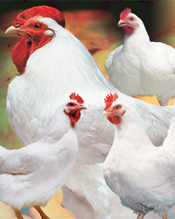
罗斯肉鸡

Slide 14
5.哈巴德肉鸡
原产于美国哈巴德公司。1980年广州曾引入祖代鸡。该肉鸡不仅生长速度快，而且具有伴性遗传，通过快慢羽自别雌雄，出壳雏鸡公鸡主翼羽长度相等或短于覆主翼羽，小母鸡则主翼羽长于覆主翼羽。该鸡羽毛为白色，蛋壳褐色。

Slide 15
6.罗曼肉鸡
罗曼肉鸡是德国罗曼家禽育种公司培育的白羽肉鸡配套系。
7.宝星肉鸡
加拿大雪佛公司育成的四系杂交肉鸡。1978年我国引入曾祖代种鸡译为星布罗，1985年第二次引进曾祖代种鸡称为宝星肉鸡。

Slide 16
8.红宝肉鸡
加拿大雪佛公司育成的红羽快大型肉鸡，具有羽红、胫黄、皮肤黄等特征。该鸡适应性好、抗病力强，生长较快，肉味亦好，与地方品种杂交效果良好。我国引进有祖代种鸡繁育推广。

Slide 17
优质肉鸡的品质标准
（二）优质肉鸡
品种 以地方良种通过选育和杂交利用而进行的。
适宜的生长期 以优质鸡为例，中速型宜70-80日龄，体重1.5-2.0千克上市，优质型宜120日龄，体重1.3-1.5千克上市。
风味 香味物质羟、酮、醛、醇、酚、甘油酸酯等类化合物和鲜味物质谷氨酸钠、磷酸肌苷酸、牛磺酸、天门冬氨酸、肌肽等的种类多，含量丰富，风味浓郁。
饲养方式 目前公认的优质鸡产品的生产方式，是以自然放牧加合理补料的饲养方式。

Slide 18
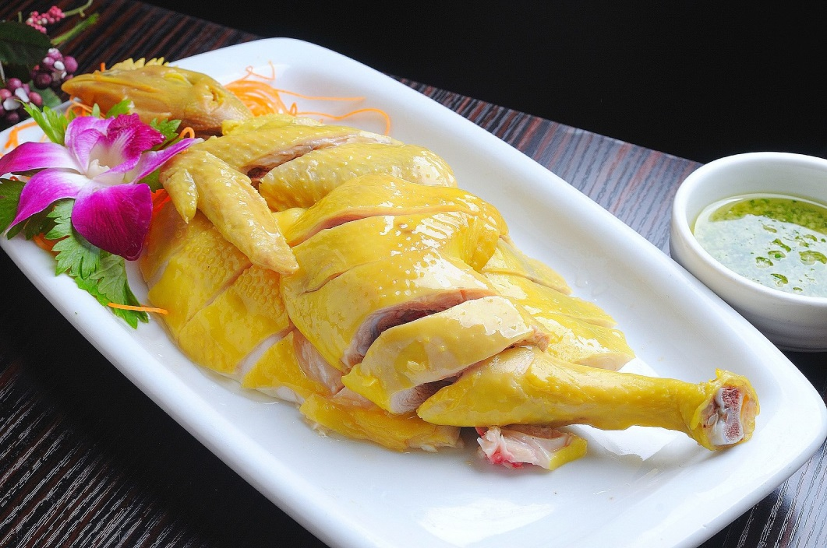
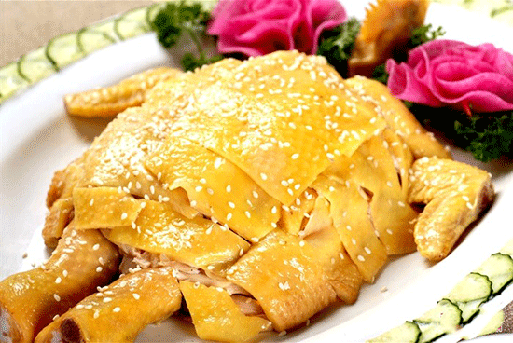
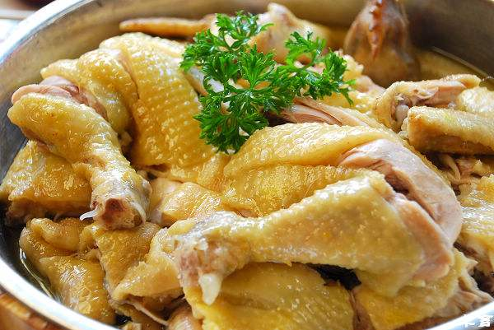

Slide 19
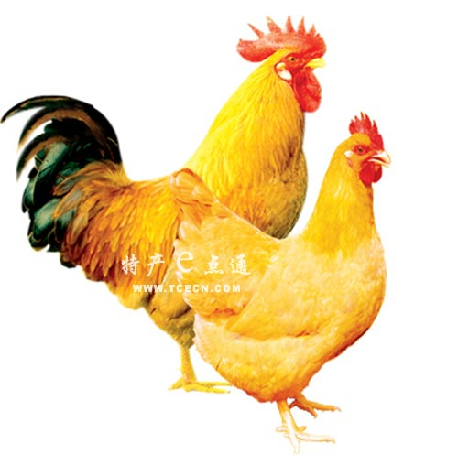
石岐杂鸡
保留了地方三黄鸡种骨细肉嫩、味道鲜美等优点，克服了地方鸡生长慢、饲料报酬低等缺陷。一般肉仔鸡饲养3～4个月，平均体重可达2千克左右，料肉比3．2～3．5：1。

Slide 20
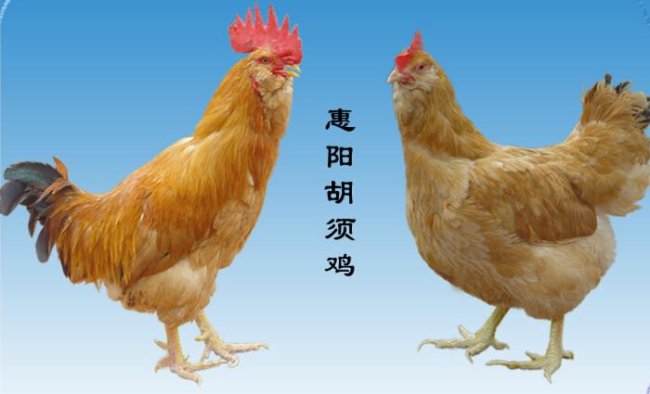
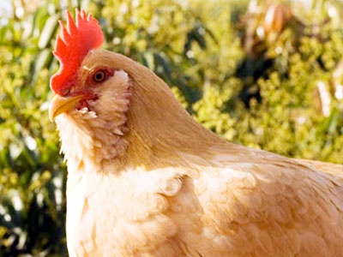
惠阳胡须鸡
又称三黄胡须鸡。该鸡具有肥育性能好、肉嫩味鲜、皮薄骨细等优点。它的毛孔浅而细，屠体皮质细腻光滑，是与外来肉鸡明显的区别之处。在农家饲养条件下，5～6月龄体重可达1.2～1.5千克，料肉比5～6:1。

Slide 21
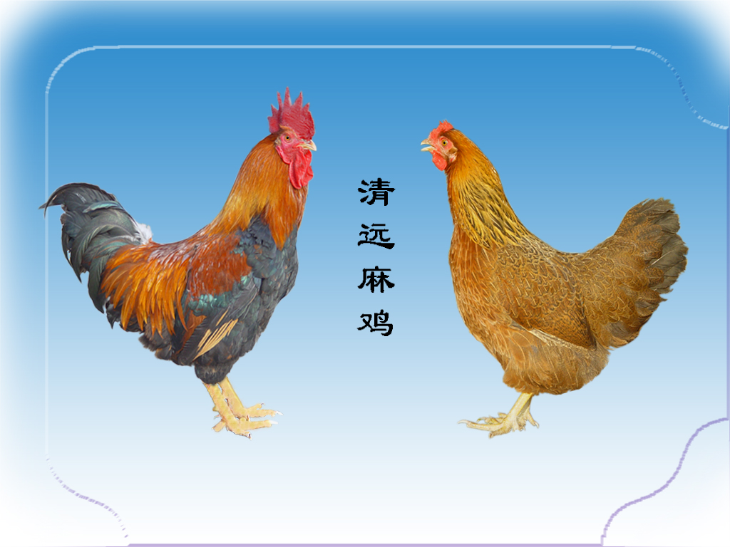
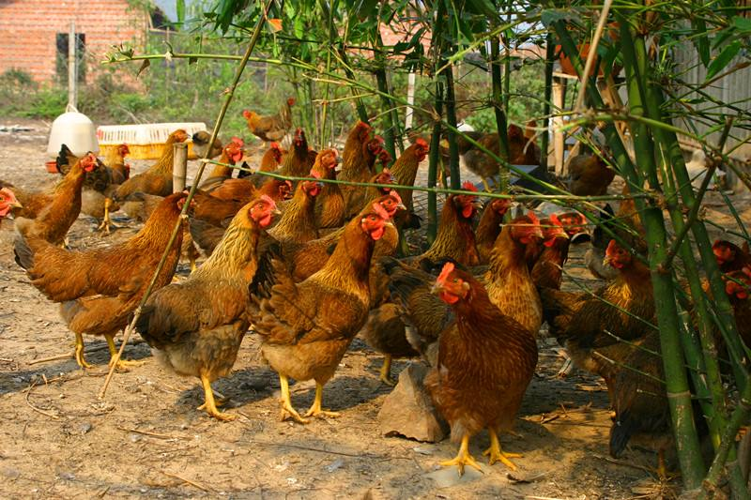
清远麻鸡
清远麻鸡的外貌特征可概括为“一楔、二细、三麻身”。一楔是指体型象楔形，前躯紧凑、后躯圆大。二细是指头细，脚细。三麻身是指母鸡背羽主要有黄麻、褐麻、棕麻三种颜色。

Slide 22
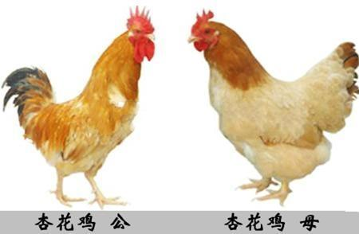
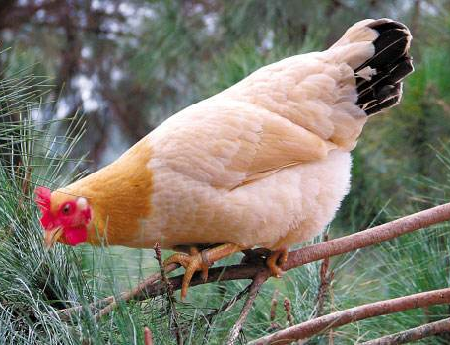
杏花鸡
又称“米仔鸡” 产地（或分布）：产于广东封开县。 杏花鸡前躯窄，后躯宽，型似沙田柚，头小，颈短，脚短。杏花鸡的外貌特征可概括为“两细”（头细，脚细）、 “三黄”（毛黄、脚黄、咀黄）、“三短” 、（颈短、身躯短、脚短）) 。
杏花鸡的体重，母鸡平均为1.59公斤，最高为2.7公斤；公鸡平均为1.952公斤，最高为2.9公斤 。

Slide 23
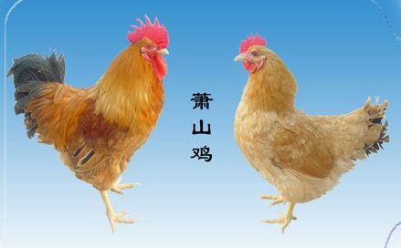
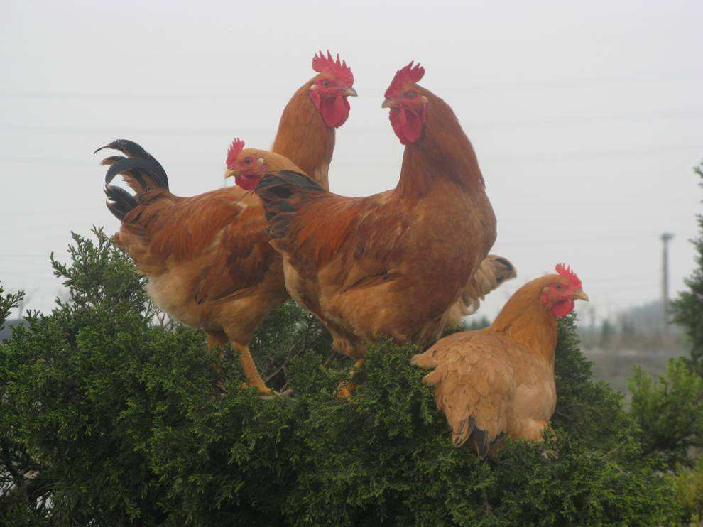
萧山鸡
萧山鸡是我国较大的地方鸡种之一，肉质优良，体型匀称，特别是阉鸡闻名于江、浙一带。此鸡适应性强，容易饲养，早期生长较快，肉质富含脂肪，嫩滑味美，出口港澳深受欢迎。成年公鸡体重2．5～5千克，母鸡体重2．1～3．2千克。

Slide 24
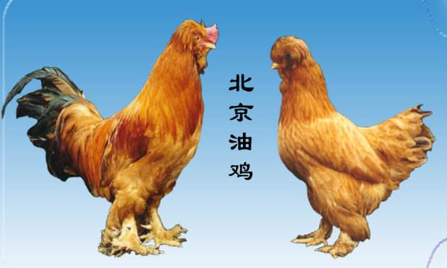
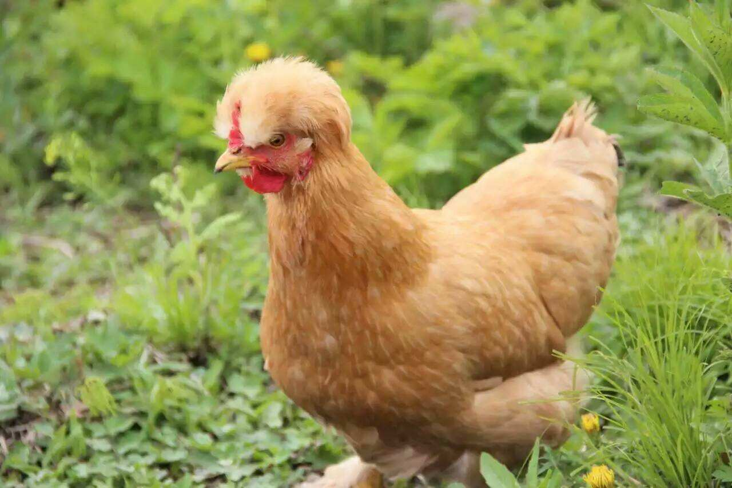
北京油鸡
北京油鸡，原产地为北京郊区海淀、定安门、德胜门一带。北京油鸡是优良的肉蛋兼用型地方鸡种。肉质细致，肉味鲜美，蛋质佳良，生活力强和遗传性稳定等特性。
有凤头、毛腿和胡子嘴特征（北京油鸡的主要特征）。大多数北京油鸡比一般鸡多出一个趾，也就是五趾北京油鸡羽色美观，主要为赤褐色和黄色羽色。赤褐色者体型较小，黄色者体型大。

Slide 25
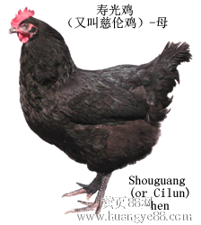
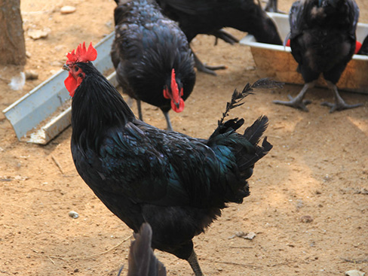
寿光鸡
寿光鸡是中国四大鸡种之一，主要分布在山东寿光的弥河流域。寿光鸡为蛋肉兼用型品种，有大型和中型两种；还有少数是小型。寿光鸡黑羽、黑腿、黑嘴、白皮肤，肉质细嫩，风味鲜美，蛋大皮红等特性，被列入国家品种志和山东省地方品种保护名录。

Slide 26
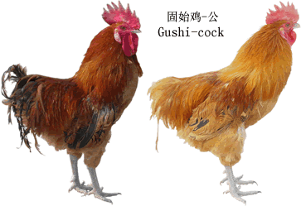
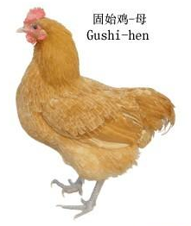
固始鸡
固始鸡，河南省固始县特产，中国国家地理标志产品。中国著名的肉蛋兼用型地方优良鸡种，是国家重点保护畜禽品种之一。毛色以黄色、黄麻为主，青腿青脚青喙，体型中等，具有耐粗饲，抗病力强，肉质细嫩等特点。
固始鸡耐粗饲，抗病力强，适宜野外放牧散养；肉质细嫩，肉味鲜美，汤汁醇厚，营养丰富，具有较强的滋补功效；母鸡产蛋较多，蛋大，蛋清较稠，蛋黄色深，蛋壳厚，耐贮运。

Slide 27
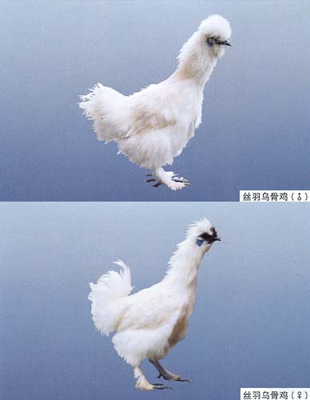
丝羽乌骨鸡
头小、颈短、脚矮、体小轻盈，它具有“十全”特征，即桑椹冠、缨头(凤头)、绿耳(蓝耳)、胡髯、丝羽、五瓜、毛脚(胫羽、白羽)、乌皮、乌肉、乌骨。除了白羽丝羽乌鸡，还培育出了黑羽丝羽乌鸡。150日龄公、母鸡体重分别为1．5千克和1．4千克。

